Slide 1
সুস্বাগতম

Slide 2
শিক্ষক পরিচিতি
শ্রেণি : ব্যবসায় উদ্যোগ
সময় : ৪৫ দশম
বিষয় : মিনিট
তারিখ : ২৬/০৫/২০২১
উত্তম কুমার দাস
ডি এন হাই সছুল,চাঁদপুর

Slide 3
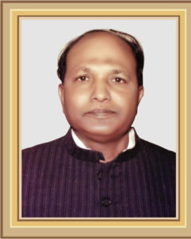
জহুরুল ইসলাম
বাংলাদেশের সফল উদ্যোক্তা

Slide 4
সফল উদ্যোক্তাদের জীবনী

Slide 5
শিখনফল
এই পাঠ শেষে শিক্ষার্থীরা …
জহুরুল ইসলাম এর জীবনের উল্লেখযোগ্য দিকগুলো বলতে পারবে

Slide 6
জন্মঃ 1928 সালে কিশোরগঞ্জ জেলার বাজিতপুর উপজেলার
ভাগলপুর গ্রামে ।

Slide 7
পরিবারের আর্থিক সচ্ছলতার জন্য জহুরুল ইসলাম 1948 সালে সি এন্ড বি ডিপার্টমেন্টের ওয়ার্ক সরকার পদে মাত্র 77 টাকা বেতনের চাকরি নেন ।

Slide 8
1964 সালে মানুষের আবাসন চাহিদা মেটাতে ইস্টার্ন হাউজিং লিমিটেড নামে একটি সহ প্রতিষ্ঠান স্থাপন করেন ।

Slide 9
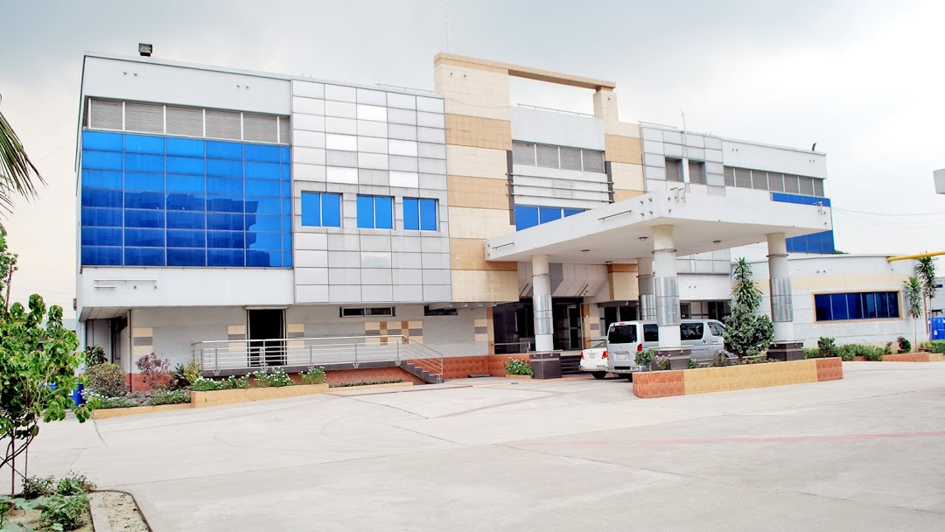
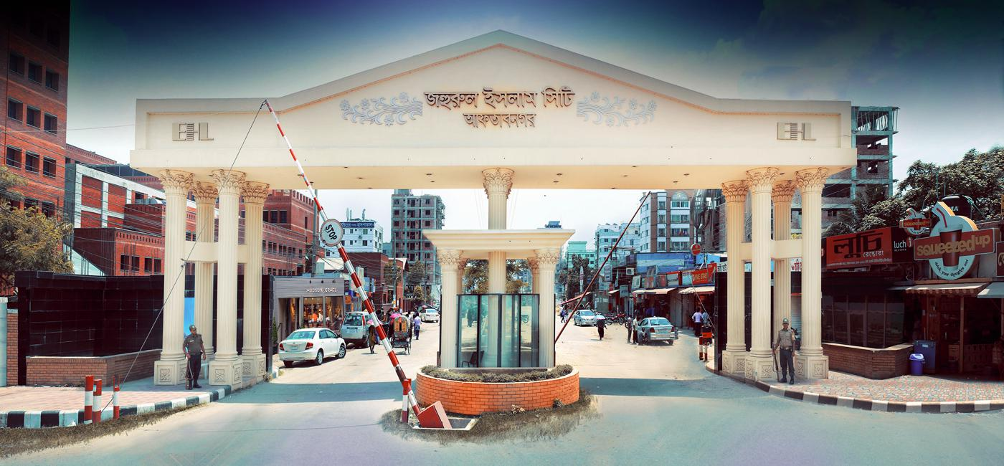
জহুরুল ইসলাম প্রতিষ্ঠিত বিভিন্ন প্রতিষ্ঠান

Slide 10
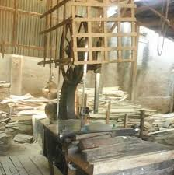
জহুরুল ইসলাম ১৯60 সালে চট্টগ্রামে একটি টিম্বার কারখানা স্থাপন করেন ।

Slide 11
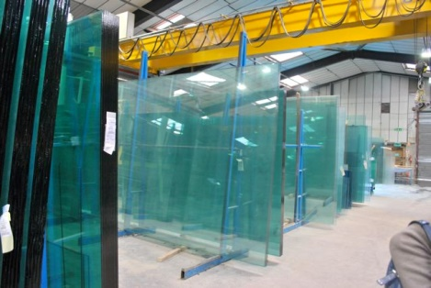
জহুরুল ইসলাম ১৯60 সালে ঢাকার জিঞ্জিরায় একটি গ্লাস কারখানা স্থাপন করেন ।

Slide 12
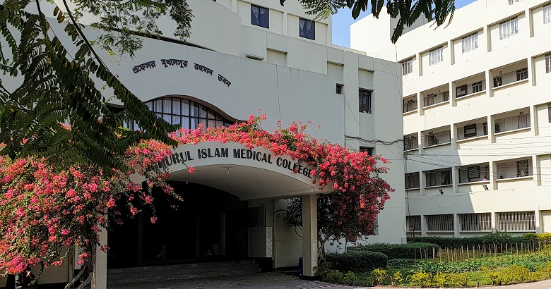
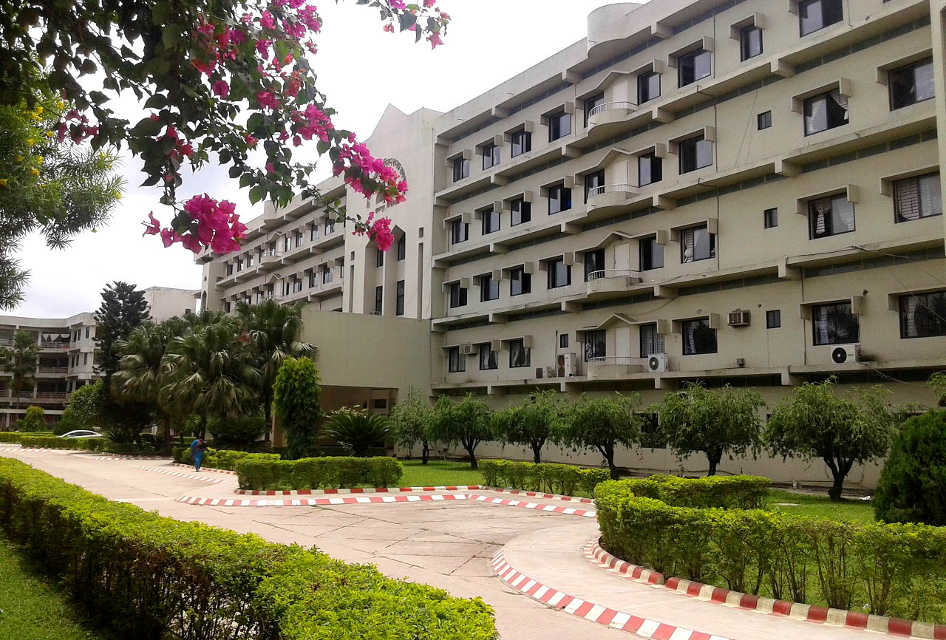
জহুরুল ইসলাম নিজ উদ্যোগে বাজিতপুরে ৩৫০ শয্যার জহুরুল ইসলাম মেডিকেল কলেজ ও হাসপাতাল স্থাপন করেন ।

Slide 13
জহুরুল ইসলাম ১৯৯৫ সালের ১৯ অক্টোবর মৃত্যু বরন করেন ।

Slide 14
দলগত কাজ
সফল উদ্যোক্তা হিসেবে জহুরুল ইসলমের বিভিন্ন অবদানের একটি তালিকা তৈরি কর।

Slide 16
মূল্যায়ন
1. জহুরুল ইসলাম কোন জেলায় জন্মগ্রহণ করেন ?
উত্তর : কিশোরগঞ্জ জেলায়।
2. ইসলাম গ্রুফ অব কোম্পানিজ কত সালে প্রতিষ্ঠিত হয় ?
উত্তর : ১৯৬৫ সালে

Slide 17
কাজ
সফল উদ্যোক্তা হিসেবে জহুরুল ইসলমের বিভিন্ন সেবামূলক কাজের একটি তালিকা তৈরি কর।

Slide 18
ধন্যবাদ

